Slide 1
Persistência e mapeamento objeto relacional
Jobson Ronan {jrjs@cin.ufpe.br}

Slide 2
Motivação para nossa caminhada
O que é persistência?
O descasamento dos paradigmas: Relacional X OO
Mapeamento Objeto-Relacional
Design Patterns relacionados: DAO – Data Access Object

Slide 3
O que é persistência?
Normalmente se refere à preservação dos dados de uma aplicação além do tempo de vida da aplicação
Quase todas as aplicações requerem dados persistentes.
Persistência é um conceito fundamental no desenvolvimento de aplicações.
  Se um sistema de informações não preserva os dados inseridos por um usuário quando desligado, esse sistema terá pouca utilidade na pratica

Slide 4
Relembrando o SQL
Usado como Data Definition Language (DDL)
  Criar e alterar o schema (tabelas)
Usado como Data Manipulation Language
Sistemas de gerenciamento de bancos de dados relacionais têm interfaces de programação baseadas em SQL

Slide 5
Usando SQL em Java
Sentenças enviadas ao banco via Java DataBase Connectivity (JDBC) API
  Código SQL escrito “a mão” como Strings
  Usa-se JDBC para ligar argumentos a parâmetros de consultas
  Iniciar a execução das consultas
  Percorrer a tabela de resultados
  Recuperar valores do ResultSet
  E assim por diante...

Slide 6
Usando SQL em Java
Fácil de usar
Estas são tarefas baixo-nível de acesso a dados
Como desenvolvedores de aplicações, Estamos mais interessados nos problemas de negócios que requerem este acesso a dados

Slide 7
Em que estamos interessados?
Persistência orientada a objetos
Permitir que um objeto viva mais que aplicação que o criou
  Objeto persistente é qualquer objeto que tenha uma representação que sobreviva à aplicação
  Objeto transiente é um objeto que não é persistente
  Gravar um objeto em meio persistente significa preservar não só seu estado escalar, mas também todo o grafo de objetos dependentes e suas dependências
Permitir que aplicação trabalhe com objetos e não com tabelas
  Consultas (Queries) operam sobre objetos e suas propriedades

Slide 8
Incompatibilidades dos paradigmas
Há vários pontos onde o modelo relacional é incompatível com o modelo de objetos
  Granularidade
  Herança e polimorfismo
  Identidade
  Associações
  Navegação em grafos

Slide 9

Incompatibilidades dos paradigmas
O exemplo abaixo não apresenta problemas de descasamento de paradigma: é simples
  User: representa o usuário
  BillingDetails: representa detalhes da cobrança

Slide 10
Incompatibilidades dos paradigmas
Neste exemplo, o descasamento entre o paradigma objeto e relacional não aparece
public class User {
private String userName;
private String name;
private String address;
private Set billingDetails;
// (get/set pairs), etc. ...
}
public class BillingDetails {
private String accountNumber;
private String accountName;
private String accountType;
private User user;
//methods, get/set pairs...
}
create table USER (
USERNAME VARCHAR(15) NOT NULL PRIMARY KEY,
NAME VARCHAR(50) NOT NULL,
ADDRESS VARCHAR(100)
)
create table BILLING_DETAILS (
ACCOUNT_NUMBER VARCHAR(10) NOT NULL PRIMARY Key,
ACCOUNT_NAME VARCHAR(50) NOT NULL,
ACCOUNT_TYPE VARCHAR(2) NOT NULL,
USERNAME VARCHAR(15) FOREIGN KEY REFERENCES USER
)

Slide 11
Incompatibilidades dos paradigmas
E se o usuário tiver um endereço
  Deve ser uma nova tabela? Deve aparecer como colunas extras na tabela do usuário?
Problema
  Objetos podem ter vários níveis de granularidade
  Tabelas (colunas) impõem limites
Tipos definidos pelo usuário: não é padrão em SQL
Solução usual é colocar tudo na tabela USER

Slide 12
Incompatibilidades dos paradigmas
Porém, este ainda é um problema fácil de solucionar
create table USER (
USERNAME VARCHAR(15) NOT NULL PRIMARY KEY,
NAME VARCHAR(50) NOT NULL,
ADDRESS_STREET VARCHAR(50),
ADDRESS_CITY VARCHAR(15),
ADDRESS_STATE VARCHAR(15),
ADDRESS_ZIPCODE VARCHAR(5),
ADDRESS_COUNTRY VARCHAR(15)
)
User
Address

Slide 13
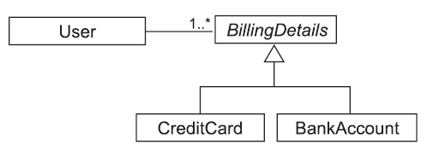
Incompatibilidades dos paradigmas
Problema mais complexo
  Modelo relacional não suporta herança/polimorfismo
  Queremos escrever consultas que referem-se à classe BillingDetails e retornar instâncias concretas dessa classe!
Associação polimórfica!

Slide 14
Incompatibilidades dos paradigmas
Problema da identidade
  No mundo relacional, existe um critério de igualdade:
    Chave-primária
  No mundo Java há dois
    Igualdade de referência (testado com ==)
    Equivalência (testado com equals())
  Além disso, mapeamento pode associar vários objetos a uma mesma tabela!
  Complicações adicionais
    Chaves naturais
    Chaves compostas

Slide 15
Incompatibilidades dos paradigmas
Problema das Associações
  Java representa associações como referências (ou coleções de) referências para objetos
    São inerentemente direcionais
    Para implementar associações bidirecionais, é preciso criar referências dos dois lados da associação
    Referências dos dois lados podem ser associações M-N
  No mundo relacional, associações são representadas por chaves estrangeiras
    Não são inerentemente direcionais
    Pode-se criar associações arbitrárias com projeção e joins
    Associações M-N requerem tabela extra

Slide 16
Incompatibilidades dos paradigmas
Problema da Navegação em grafos
  Ou grafos de objetos vs. table joins
    Mais problema de incompatibilidades: é dinâmico!
  Navegação em objetos
    Pula-se de um objeto para outro: objeto.getA().getB() sem a definição de um caminho previamente definido
    Equivalente a fazer um query para cada pulo (nó do grafo)
    Portanto, a forma mais natural de navegar entre objetos em Java é a forma menos eficiente de recuperar dados em SQL
  Soluçao: usar joins para minimizar queries
    Porém, é preciso traçar o caminho de navegação antes!

Slide 17
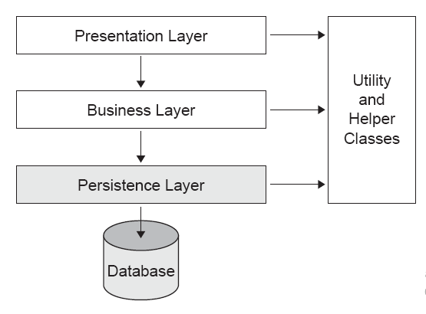
Solução
Usar uma camada de persistência para lidar com as incompatibilidades dos paradigmas
  Requer arquitetura com separação em camadas que concentram-se em um interesse predominante
  Solução recomendada pelos padrões J2EE

Slide 18
Solução
Criar uma camada de persistência usando JDBC.
O padrão mais usado é o DAO – Data Access Object
  Isola todas as chamadas ao banco (SQL) em um objeto e fornece uma API via interface para clientes
  Clientes são objetos de negócio que desconhecem a tecnologia de persistência usada
Mas criar uma boa camada de persistência exige trabalho
  É preciso implementar eficientemente todo o SQL de acesso, relacionamentos, atualização, etc. e integrar com APIs de transações, cache, etc

Slide 19
Solução
É basicamente implementar todo o mapeamento Objeto Relacional “a mão”
Opa! O que é mesmo Mapeamento objeto relacional (ORM)?

Slide 20
Mapeamento Objeto Relacional
Princípios básicos
  Classes são mapeadas a tabelas (esquemas)
  Instâncias (objetos) são mapeadas a registros (linhas)
Classe Conta
String codigo
String nome
double saldo
conta
correntista
saldo
1
Gargantua
1370
instância:Conta
2
Pantagruel
3450
codigo="4"
nome="Morticia"
saldo=8200
3
Gargamel
800
4
Morticia
8200
Tabela Conta

Slide 21
Mapeamento Objeto Relacional
Porém quando falamos em ORM, estamos nos referindo normalmente ao processo automatizado
Uma Solução de ORM completa normalmente nos oferecerá
  Uma API para realização de operações básicas de criação, leitura, atualização e remoção (CRUD) em objetos de classes persistentes
  Uma linguagem ou API para especificar consultas sobre classes e suas propriedades
  Um recurso para especificar meta dados de mapeamento
  Uma técnica que permita à implementação interagir com objetos transacionais (para realizar funções de otimização)

Slide 22
Por que ORM? Por que Hibernate?
Produtividade
  Permite concentrar-se na lógica de negócio da aplicação
Manutenabilidade
  Menos linhas de código
  Separação de camada de persistência da de negócios
Performance
  Várias otimizações
Independência de fabricante
  Isolamento do fabricante de banco de dados

Slide 23
Questões relevantes a ORM e Hibernate
Com que se parecem classes persistentes? (granularidade)
Como são definidos os metadados?
Como mapear hierarquias de herança?
Como relacionar identidade de objetos à identidade de banco
Como a lógica de persistência interage em tempo de execução com objetos do modelo de domínio?
Qual o ciclo de vida de um objeto persistente?
Que recursos existem para ordenação, agregação, pesquisa?
Como recuperar dados em associações?
Como o sistema lida com cache e transações?

Slide 24
...Padrões de projeto relacionados

Slide 25
DAO – Data Access Object
Objetivo
  Abstrair e encapsular todo o acesso a uma fonte de dados.
  O DAO gerencia a conexão com a fonte de dados para obter e armazenar os dados.

Slide 26
DAO – Data Access Object
Descrição do Problema
  Forma de acesso aos dados varia consideravelmente dependendo da fonte de dados usado
    Banco de dados relacional
    Arquivos (XML, CSV, texto, formatos proprietários)
    Etc...
  Persistência de objetos depende de integração com fonte de dados (ex: business objects/classes básicas)
    Colocar código de persistência (ex: JDBC) diretamente no código do objeto que o utiliza ou do cliente amarra o código desnecessariamente à forma de implementação

Slide 27
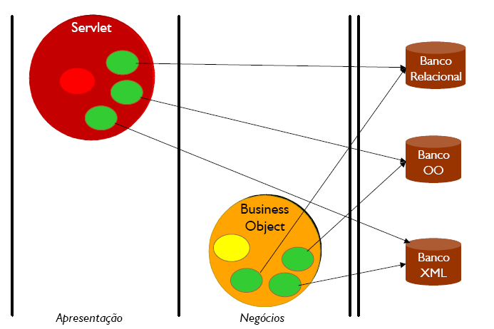
DAO – Data Access Object
Descrição do Problema
Fonte:[argonavis]

Slide 28
DAO – Data Access Object
Descrição da Solução
  Data Access Object (DAO) oferece uma interface comum de acesso a dados e esconde as características de uma implementação específica
    Uma API: métodos genéricos para ler e gravar informação
    Métodos genéricos para concentrar operações mais comuns (simplificar a interface de acesso)
  DAO define uma interface que pode ser implementada para cada nova fonte de dados usada, viabilizando a substituição de uma implementação por outra
  DAOs não mantêm estado nem cache de dados

Slide 29
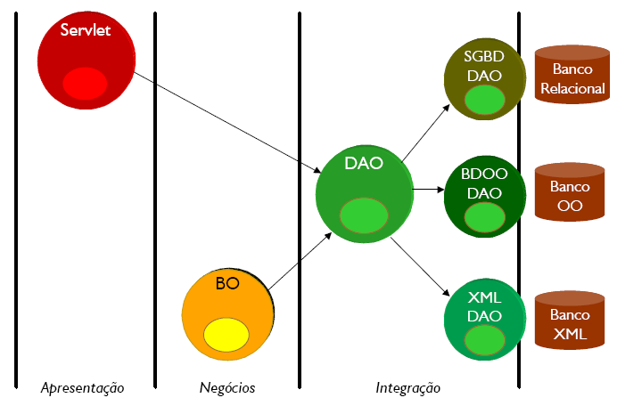
DAO – Data Access Object
Descrição da Solução
Fonte:[argonavis]

Slide 30
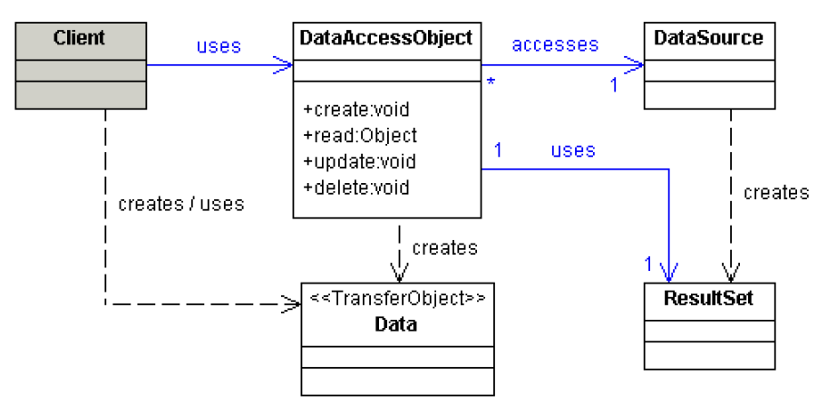
DAO – Data Access Object
Fonte:[SJC]
Client: objeto que requer acesso a dados: Business Object, Session Façade, Application Service, Value List Handler, ...
DataAccessObject: esconde detalhes da fonte de dados
DataSource: implementação da fonte de dados
Data: objeto de transferência usado para retornar dados ao cliente. Poderia também ser usado para receber dados.
ResultSet: resuldados de uma pesquisa no banco

Slide 31
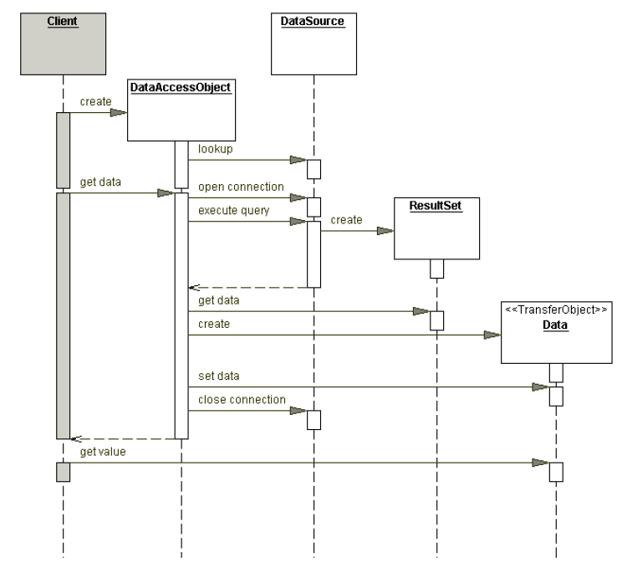
DAO – Data Access Object
Diagrama de Seqüência
Fonte:[argonavis]

Slide 32
DAO – Data Access Object
Melhores estratégias de implementação (padrões relacionados)
  Custom DAO Strategy
    Estratégia básica. Oferece métodos para criar, apagar, atualizar e pesquisar dados em um banco (CRUD).
    Pode usar Transfer Object para trocar dados com clientes
  DAO Factory Method Strategy
    Utiliza Factory Methods em uma classe para recuperar todos os DAOs da aplicação
  DAO Abstract Factory Strategy
    Permite criar diversas implementações de fábricas diferentes que criam DAOs para diferentes fontes de dados

Slide 33
DAO – Data Access Object
Conseqüências
  Transparência quanto à fonte de dados
  Facilita migração para outras implementações
    Basta implementar um DAO com mesma interface
  Reduz complexidade do código nos objetos de negócio (ex: Entity Beans BMP)
  Centraliza todo acesso aos dados em camada separada
    Qualquer componente pode usar os dados (servlets, EJBs)
  Camada adicional
    Pode ter pequeno impacto na performance
  Requer design de hierarquia de classes (Factory)

Slide 34
Considerações
A distribuição em camadas e o padrão DAO são excelentes
Porém, normalmente é uma tarefa difícil de ser implementada
Além de bastante repetitiva
ORM com Hibernate visa facilitar essa implementação

Slide 35
Referências
Hibernate documentation
Hibernate in Action
Core Java Design Patterns

Slide 36
Exercícios
Para não dizer que ficaremos sem eles hoje
  Testar os exemplos de reflexão mostrados no ínicio
  Verificar o que deles podem ser reescritos usando os recursos do Java 5
Testar nosso MySQL

Slide 37
Persistência e mapeamento objeto relacional
Jobson Ronan {jrjs@cin.ufpe.br}

